Slide 1
Validação de cadastramento
Validando cadastramentos de benefícios por placas dos conjuntos

Slide 2
Conjunto 6587

Slide 3
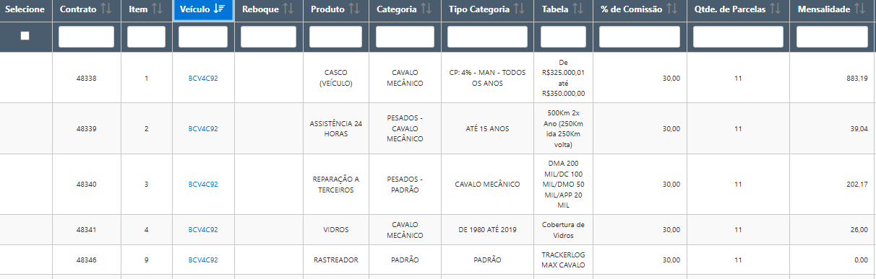
Viavante – placa BCV4C92 – conjunto 6587
Nota-se benefício de CASCO (VEÍCULO) sem SEGURO DE VIDA (MOTORISTA), porém a placa está corretamente cadastrada

Slide 4
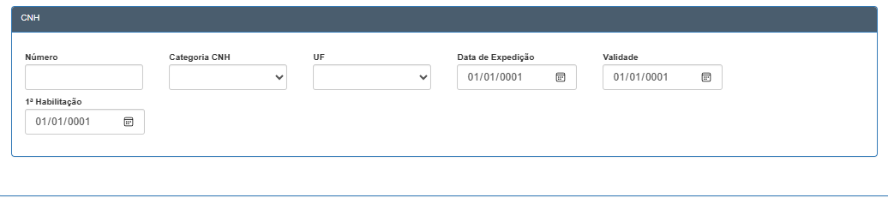

Viavante – placa BCV4C92 – conjunto 6587
Não há motoristas cadastrados no conjunto, mas há o nome do proprietário por placa

Slide 5
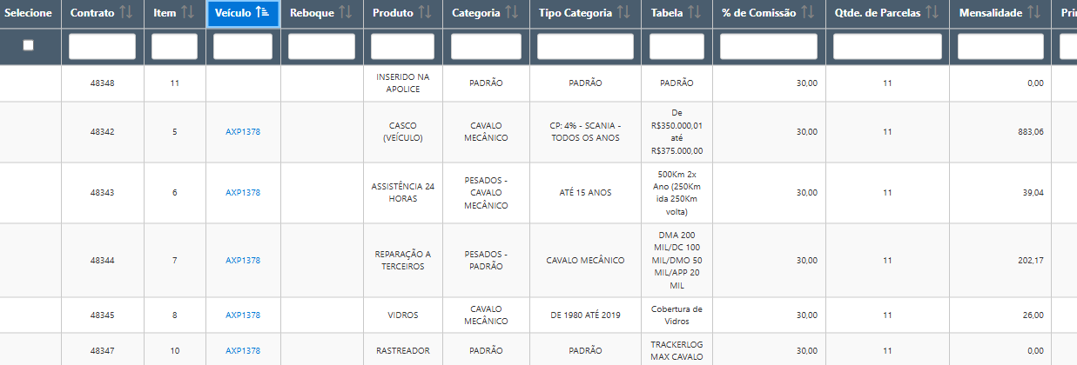
Viavante – placa AXP1378 – conjunto 6587
Nota-se benefício de CASCO (VEÍCULO) sem SEGURO DE VIDA (MOTORISTA), porém a placa está corretamente cadastrada
Não há motoristas cadastrados na placa (nem no conjunto)

Slide 6
Conjunto 6587
Nesse conjunto não há informações de motoristas cadastrados;
Consta apenas o nome do contratante (beneficiário), que também é encontrado no contrato em (Augusto Zimmerman);
Nesse conjunto não há informações de seguro de vida e de seguro de vida de motoristas cadastrados.
Informações adicionais

Slide 7
Outros conjuntos
Conjuntos que contenham o benefício de CASCO (VEÍCULO)

Slide 8
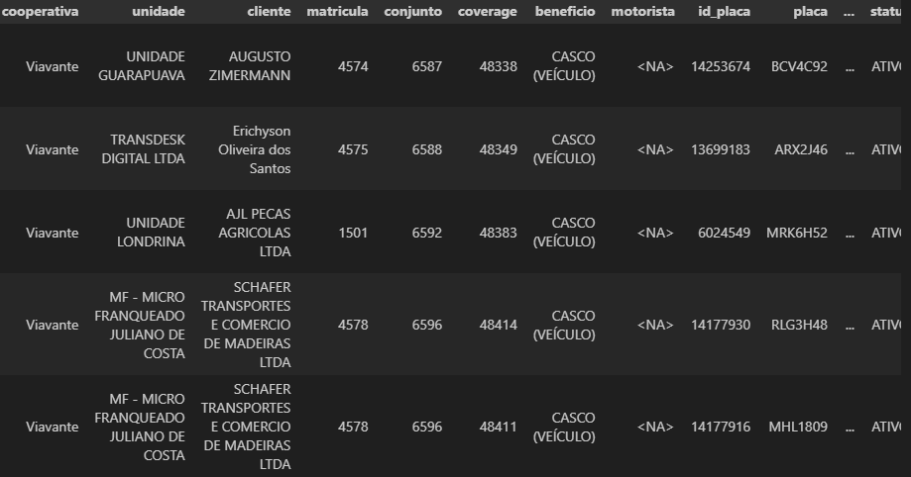
Viavante – conjuntos com CASCO (VEÍCULO)
Assim como o 6587, há vários outros conjuntos sem motoristas cadastrados:
Obs1: nenhum conjunto com benefício de CASCO (VEÍCULO) contém motoristas cadastrados

Slide 9
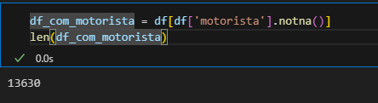
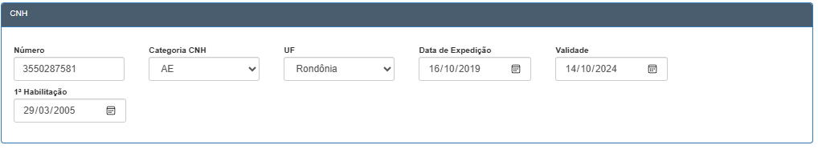
Informações adicionais
De todos os 131.295 benefícios ativos da empresa apenas 13.630 possuem motoristas cadastrados (10%)
Exemplo de cadastramento de motorista no sistema (placa NDE2E95)

Slide 10
Título e layout de conteúdo com gráfico

Slide 11
Dois layouts de conteúdo com tabela
Primeiro marcador aqui
Segundo marcador aqui
Terceiro marcador aqui
Classe | Grupo 1 | Grupo 2
Classe 1 | 82 | 95
Classe 2 | 76 | 88
Classe 3 | 84 | 90

Slide 12
Título e layout de conteúdo com SmartArt
Título da etapa 1
Descrição da tarefa
Título da etapa 2
Descrição da tarefa
Título da etapa 3
Descrição da tarefa

Slide 13
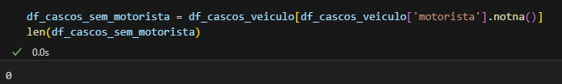
observações
Obs1

Slide 14
Adicionar título de slide – 3

Slide 16
Adicionar título de slide – 5

